Slide 1
6.2 LCD12864的原理与应用（项目19）
LCD12864为128х64绘图型点阵液晶模块，可以显示汉字、ASCII码字符和任意图形。根据生产厂家不同，12864控制芯片有KS0108，T6963，ST7920等，其中KS0107（或KS0108）不带字库，ST7920带国标二级字库（8千多个汉字）。T6963C带有ASC码字符库，并且完善的指令集和较简便的控制方式，所以本节以T6963C控制的12864为列，介绍12864的显示原理和程序设计方法，并通过项目实例介绍12864的一般应用。

Slide 2
6.2.1 12864点阵液晶显示模块工作原理
一、功能
T6963C 是日本东芝公司专门为中等规模LCD模块设计的一款控制器，它通过外部MCU方便地实现对LCD驱动器和显示缓存的管理。其内部有128个常用字符表，可管理外部扩展显示缓存64KB（12864模块为32KB），与单片机连接采用并行接口。
12864液晶显示器除T6963控制器外，内部还包括行驱动器T6A40、列驱动器T6A39、液晶驱动偏压电路、显示存储器以及液晶屏，能够显示字符及

Slide 3
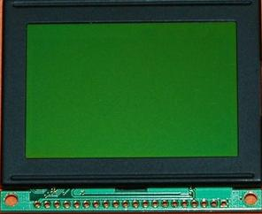
图形，也可以显示8×4个16×16点阵的汉字。12864外形见图6-2-1所示，与外部接口共有20个引脚，分显示器电源、背光电源、并行数据接口、控制端口和对比度调节控制端口。LCD正面时引脚在上，引脚编号从左依次为1~20。
图6-2-1 12864液晶显示器

Slide 4
表6-2-1 12864液晶引脚功能
引脚 | 符号 | 电平 | 功能描述
1 | FG | 0V | 铁框地
2 | Vss | 0V | 信号地
3 | VDD | 5.0V | 逻辑和LCD正驱动电源
4 | Vo | -10V<Vo<VDD | 对比度调节输入（内部负压时空接）
5 | /WR | L | 写信号
6 | /RD | L | 读信号
7 | /CE | L | 片选信号
8 | C/D | H/L | 指令／数据选择（H: 指令 L:数据）
9 | /RESET | L | 复位（模块内已带上电复位电路，加电后可自动复位）
10～17 | DB0～DB7 | H/L | 数据总线0 （三态数据总线）
18 | FS | H/L | 字体选择 (H:6X8 点;L:8X8 点，图形方式时建议接低)
19 | LED+ | -- | LED 背光电源输入 (+5V)或EL背光电源输入（AC80V）
20 | LED- | -- | LED 背光电源输入负极

Slide 5
二、12864的指令集
T6963C的指令表见表6-2-2所示，分读状态字操作、设置指令、数据的读写操作指、令位操作指令四种。

Slide 6
表6-2-2 T6963C指令表
命令 | 命令码 | 参数D1 | 参数D2 | 功能
地址 指针设置 | 00100001（21H） 00100010（22H） 00100100（24H） | X 横向地址 偏置地址 低8位地址 | Y垂直地址 00H 高8位地址 | 光标地址设置 CGRAM偏置地址设置 读写显存地址设置
显示 区域设置 | 01000000（40H） 01000001（41H） 01000010（42H） 01000011（43H） | 低8位地址 每行字符数 低8位地址 每行字节数 | 高8位地址 00H 高8位地址 00H | 文本显示区首地址 文本显示区宽度 图形显示区首地址 图形显示区宽度
显示 方式设置 | 10000000（80H） 10000001（81H） 10000011（83H） 10000100（84H） | - - - - | - - - - | 文本与图形逻辑"或"合成显示 文本与图形逻辑"异或"合成显示 文本与图形逻辑"与"合成显示 文本显示特征以双字节表示
显示 状态设置 | 10010000（90H） 10010010（92H） 10010011（93H） 10010100（94H） 10011000（98H） 10011100（9CH） | - - - - - - | - - - - - - | 关所有显示 光标显示但不闪 光标闪动显示 文本显示，图形关闭 文本关闭，图形显示 文本和图形都显示

Slide 7
光标 大小设置 | 10100000（A0H） 10100001（A1H） 10100010（A2H） 10100011（A3H） 10100100（A4H） 10100101（A5H） 10100110（A6H） 10100111（A7H） | - - - - - - - - | - - - - - - - - | 1行八点光标 2行八点光标 3行八点光标 4行八点光标 5行八点光标 6行八点光标 7行八点光标 8行八点光标
进入/退出显示数据自动读/写方式设置 | 10110000（B0H） 10110001（B1H） 10110010（B2H） 10110011 10110011（B3H） | - - - - | - - - - | 进入显示数据自动写方式 进入显示数据自动读方式 退出自动读/写方式 退出自动读/写方式
进入显示数据一次读/写方式设置 | 11000000（C0H） 11000001（C1H） 11000010（C2H） 11000011（C3H） 11000100（C4H） 11000101（C5H） | 数据 - 数据 - 数据 - | - - - - - - | 写一字节数据，地址指针加一 读一字节数据，地址指针加一 写一字节数据，地址指针减一 读一字节数据，地址指针减一 写一字节数据，地址指针不变 读一字节数据，地址指针不变
屏读一 字节 | 11100000（E0H） | - | - | 从当前地址指针（在图形区内）读一字节屏幕显示数据
屏读拷贝(一行) | 11101000（E8H） | - | - | 从当前地址指针（在图形区内）读一行屏幕显示数据并写回

Slide 8
屏读拷贝(一行) | 11101000（E8H） | - | - | 从当前地址指针（在图形区内）读一行屏幕显示数据并写回
显示数据 位操作设置 | 1 11110XXX 11111XXX 1111X000 1111X001 1111X010 1111X011 1111X100 1111X101 1111X110 1111X111 | - - - - - - - - - - | - - - - - - - - - - | 位清零 位置位 设位地址Bit 0（LSB） 设位地址Bit 1 设位地址Bit 2 设位地址Bit 3 设位地址Bit 4 设位地址Bit 5 设位地址Bit 6 设位地址Bit 7( MSB )

Slide 9
（1）读状态字操作
在T6963C中有一个一字节的状态字，单片机无论是向T6963C读写数据还是写入命令，都必需对状态字进行忙状态判断，以决定是否可以继续对T6963C进行操作；
读状态字操作格式为/RD = 0；/WR = 1；/CE = 0；C/D = 1；此时数据端口D0～D7输出状态字，8为状态字从高到低分别为STA7~ STA0，其各位表示的状态描述见表6-2-3所示。其中，STA0 和STA1 在大多数命令和数据传送前必需在同一时刻判断,

Slide 10
否则可能会出错；.在数据自动读写时判断STA2和STA3；在屏读／屏拷贝时判断STA6；STA5 和STA7为厂家测试时用。
2）设置指令
该类指令用于设置显示的区域、方式及数据地址指针，设置光标的形状和数据的读写方式等，使用时需通过写指令操作写入12864。

Slide 11
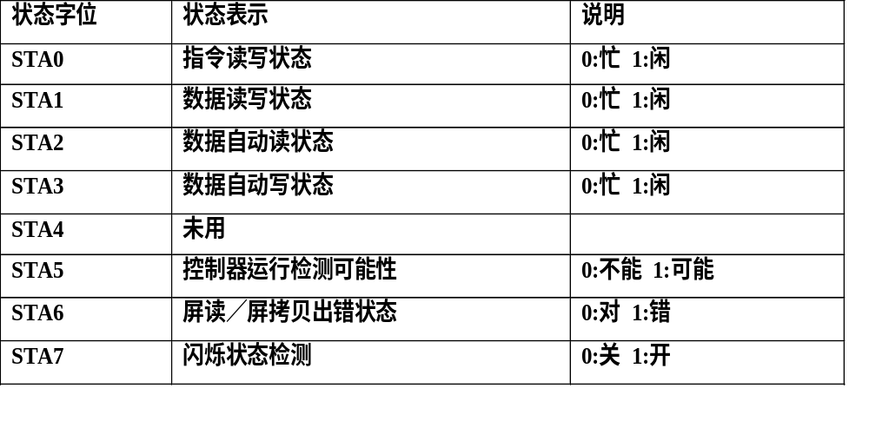
表6-2-3 状态字说明

Slide 12
（3）数据的读/写指令
该指令读/写的数据即为液晶屏上所显示的内容。在液晶显示模块中配备有显示存储器（RAM），T6963C最大可控制64K。该存储器经设置指令设置（区域、方式）后，存储器中被设置的空间内的每一个"位"都与液晶屏上的一个像素（点）相对应，而"位"的二值性就表示液晶屏上像素是否"显现"。T6963C则将存储器中设置区域的内容不断地、扫描式地送向液晶屏，用户则通过显示模块对外的接口将需显示的"数据" 送入存储器中的设置区域即可。

Slide 13
（4）位操作指令
位操作指令专用于对液晶屏上的像素（点）操作。
三、12864操作时序
12864的5个控制引脚有严格的规定和操作时序，其中C/D = 1为允许指令读写操作，C/D = 0为数据读写操作；/CE为片选端，低电平有效；/RD、/WR分别为读、写控制端，低电平有效；/RESET为复位端，低电平有效。控制端和数据端操作时序见图6-2-2所示。

Slide 14
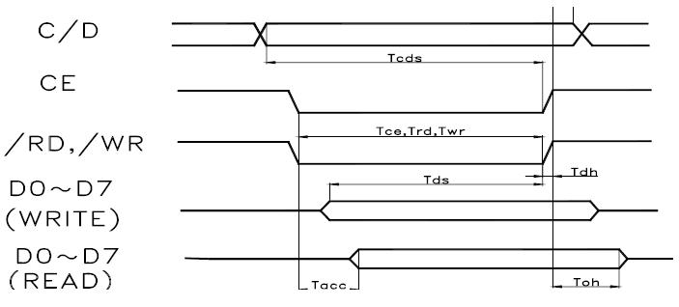
图6-2-2 T6963C读写时序图

Slide 15
6.2.2 12864驱动程序
一、参考电路
液晶12864和单片机的连接电路见图图6-2-3所示，其中12864的数据端D0~D7分别接单片机的P0口，需加上啦电阻；/WR接P24，/RD接P2.3，/CE接P2.2，/CD接P2.1，/RST接P2.0；12864的第4脚接多圈电位器，用来调节12864显示的对比度。

Slide 16
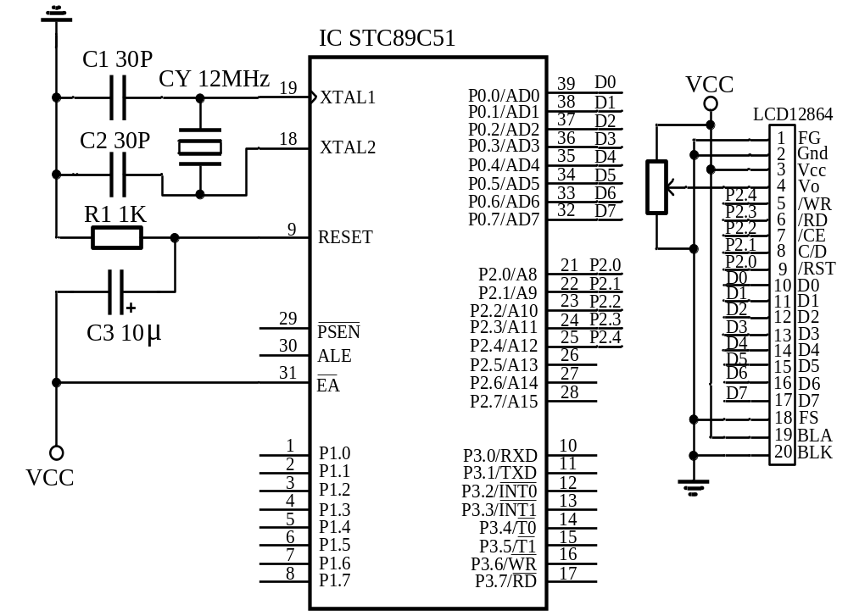
图6.2.3 STC89C51和LCD12864连接示意图

Slide 17
二、LCD液晶显示12864的驱动程序
12864的驱动程序中主要有系统配置预处理、基本操作函数和应用操作函数，基本操作函数有：向12864中写一个一字节数据，写一个一字节命令，写一个数据一个命令，写两个数据两个命令和12864基本设置函数、清屏函数以及延时函数，由于写过程中采用了延时，所以程序中省去了读状态操作；应用操作包含的函数有显示字符、显示汉字、显示图形等函数，因此12864中包含了字库和图形的文件。
基本操作类函数和应用操作类函数是12864的

Slide 18
基本程序，保存在f12864.c文件中，所使用的字库、图形文件实例分别存放在ziku.c 和tuxing.c中。
（1）基本操作程序如下：
/*预处理*/
#include<reg51.h>
#include<ziku.c>
#include<tuxing.c>
#define uchar unsigned char
#define uint unsigned int
uchar num[] = "0123456789";
sbit rest = P2^0; //复位信号，低电平有效
sbit _cd = P2^1; //命令和数据控制口（高为命令，低为数据）
sbit _ce = P2^2; //片选信号，低电平有效
sbit _rd = P2^3; //读信号，低电平有效

Slide 19
sbit _wr = P2^4; //写信号，低电平有效
/*延迟函数*/
void delay(uint i)
{
while(i--);
}
/*写命令*/
void write_commond(uchar com)
{
_ce = 0;
_cd = 1; //高电平，写指令
_rd = 1;
P0 = com;
_wr = 0;_nop_();
_wr = 1;
_ce = 1;

Slide 20
_cd = 0;
}
/*对写一个数据*/
void write_date(uchar dat)
{
_ce = 0;
_cd = 0; //低电平，写指令
_rd = 1;
P0 = dat;
_wr = 0;
_nop_();
_wr= 1;
_ce = 1;
_cd= 1;
}
/*写一个指令和一个数据*/

Slide 21
void write_dc(uchar com,uchar dat)
{
write_date(dat); //先写数据
write_commond(com); //后写指令
}
/*写一个指令和两个数据*/
void write_ddc(uchar com,uchar dat1,uchar dat2)
{
write_date(dat1); //先写数据
write_date(dat2); //先写数据
write_commond(com); //后写指令
}
/*LCD12864初始化函数*/
void f12864_init(void)
{
rest = 0;

Slide 22
delay(300);
rest = 1;
write_ddc(0x40,0x00,0x00); //设置文本显示区首地址0x0000
write_ddc(0x41,128 / 8,0x00); //设置文本显示区宽度8点阵
write_ddc(0x42,0x00,0x08); //设置图形显示区首地址0x0800
write_ddc(0x43,128 / 8,0x00); //设置图形显示区宽度
write_commond(0x81); //显示方式设置，文本与图形异或显示
write_commond(0x9e);//显示开关设置，文本开,图形开,光标闪烁关
}
/*清屏函数*/
void f12864_clear(void)
{
unsigned int i;
write_ddc(0x24,0x00,0x00); //置地址指针为从零开始
write_commond(0xb0); //自动写
for(i = 0;i < 128 * 64 ;i++)write_date(0x00);// 清一屏

Slide 23
write_commond(0xb2); // 自动写结束
write_ddc(0x24,0x00,0x00); // 重置地址指针
}
(2) 应用操作
/*显示一个ASCII码函数*/
void write_char(uchar x,uchar y,uchar Charbyte)
{
uint adress;
adress = 16 * y + x; //文本显示
write_ddc(0x24,(uchar)(adress),(uchar)(adress >> 8));//地址指针位置
write_dc(0xC4,Charbyte - 32); //数据一次读写方式，查字符rom
}
/*显示字符串函数，8*8点阵，x:左右字符间隔，y:上下字符间隔*/
void display_string(uchar x,uchar y,uchar *p)
{

Slide 24
while(*p != 0)
{
write_char(x,y,*p);
x++;
p++;
if(x > 15 ) //自动换行 128*64 //共16行0~15
{
x = 0;
y++;
}
}
}
/*显示1个汉字，x:左右点阵间距（8点阵倍数），y:上下点阵间距（16点阵倍数）*/
void write_hanzi(uchar x,uchar y,uchar z)
{

Slide 25
unsigned int address;
uchar m,n = 0;
address = 16 * 16 * y + x + 0x0800; //显示图形
for(m = 0;m < 16;m++)//1个汉字占上下16行
{
write_ddc(0x24,(uchar)(address),(uchar)(address>>8));
write_dc(0xc0,ziku[z][n++]);write_dc(0xc0,ziku[z][n++]);//一个汉字横向取模为两个字节
address = address + 16; //换行
}
}
/*显示多个汉字,x:左右点阵间距（8点阵倍数），y:上下点阵间距（16点阵倍数），从第i个汉字开始显示，显示j - i个*/
void display_hanzi(uchar x,uchar y,uchar i,uchar j)
{
for(i;i < j;i++)

Slide 26
{
write_hanzi(x,y,i);
x = x + 2;
}
}
/*显示两位数字,每一个8*8点阵，x:左右字符间隔，y:上下字符间隔*/
void display_num(uchar x,uchar y,uchar i)
{
uint adress;
adress = 16 * y + x; //文本显示，每行16字符
write_ddc(0x24,(uchar)(adress),(uchar)(adress >> 8)); //地址指针位置
write_dc(0xc0,num[i / 10] - 32);write_dc(0xc0,num[i % 10] - 32); //写两个数字
}
/*显示128*64图形*/

Slide 27
void dispay_tuxing(void)
{
uchar i,j;
uint address,x;
address = 0x0800; //首地址，图形显示
for(i = 0;i < 64;i++)//64行
{
write_ddc(0x24,(uchar)(address),(uchar)(address>>8));
for(j = 0;j < 16;j++)//每行16字节
{
write_dc(0xc0,tuxing[x]);
x++;
}
address = address + 16;//换行
}
}

Slide 28
三、程序说明
（1）字库
字库中的每一个汉字采用16*16点阵显示，因此需要通过字模工具软件把每一个要显示的汉字转换成一个32字节数据，常用的字模程序可以通过网络下载，注意取模时生成的代码为C51程序代码，并且是横向取模。本项目这种使用的字符库ziku.c内容为：

Slide 29
uchar code ziku[][32] =
{
/*-- 文字: 好 --*/
/*-- Times New Roman12; 此字体下对应的点阵为：宽x高=16x16 --*/
0x10,0x00,0x11,0xFC,0x10,0x08,0x10,0x10,0xFC,0x20,0x24,0x20,0x24,0x20,0x27,0xFE,
0x44,0x20,0x64,0x20,0x18,0x20,0x08,0x20,0x14,0x20,0x26,0x20,0x44,0xA0,0x80,0x40,
/*-- 文字: 人 --*/
/*-- Times New Roman12; 此字体下对应的点阵为：宽x高=16x16 --*/
0x01,0x00,0x01,0x80,0x01,0x00,0x01,0x00,0x01,0x00,0x01,0x00,0x02,0x80,0x02,0x80,
0x04,0x80,0x04,0x40,0x08,0x60,0x08,0x30,0x10,0x18,0x20,0x0E,0x40,0x04,0x00,0x00,
/*-- 文字: 一 --*/

Slide 30
/*-- Times New Roman12; 此字体下对应的点阵为：宽x高=16x16 --*/
0x00,0x00,0x00,0x00,0x00,0x00,0x00,0x00,0x00,0x00,0x00,0x00,0x00,0x04,0x7F,0xFE,0x00,0x00,0x00,0x00,0x00,0x00,0x00,0x00,0x00,0x00,0x00,0x00,0x00,0x00,0x00,0x00,
/*-- 文字: 生 --*/
/*-- Times New Roman12; 此字体下对应的点阵为：宽x高=16x16 --*/
0x00,0x80,0x10,0xC0,0x10,0x80,0x10,0x88,0x1F,0xFC,0x20,0x80,0x20,0x80,0x40,0x88,0x9F,0xFC,0x00,0x80,0x00,0x80,0x00,0x80,0x00,0x80,0x00,0x84,0x7F,0xFE,0x00,0x00,
/*-- 文字: 平 --*/
/*-- Times New Roman12; 此字体下对应的点阵为：宽x高=16x16 --*/
0x7F,0xFC,0x01,0x00,0x21,0x10,0x11,0x18,0x09,0x10,0x0D,0x20,0x09,0x40,0x01,0x00,0xFF,0xFE,0x01,0x00,0x01,0x00,0x01,0x00,0x01,0x00,0x01,0x00,0x01,0x00,0x01,0x00,

Slide 31
/*-- 文字: 安 --*/
/*-- Times New Roman12; 此字体下对应的点阵为：宽x高=16x16 --*/
0x02,0x00,0x01,0x00,0x3F,0xFE,0x20,0x04,0x44,0x08,0x06,0x00,0x04,0x00,0xFF,0xFE,0x08,0x20,0x08,0x20,0x08,0x40,0x06,0x80,0x01,0x00,0x06,0xC0,0x18,0x38,0xE0,0x10,
/*-- 文字: 祝 --*/
/*-- Times New Roman12; 此字体下对应的点阵为：宽x高=16x16 --*/
0x20,0x00,0x11,0xF8,0x11,0x08,0xFD,0x08,0x05,0x08,0x09,0x08,0x11,0x08,0x39,0xF8,0x54,0x90,0x94,0x90,0x10,0x90,0x10,0x90,0x11,0x12,0x11,0x12,0x12,0x12,0x14,0x0E,
/*-- 文字: 您 --*/
/*-- Times New Roman12; 此字体下对应的点阵为：宽x高=16x16 --*/
0x08,0x00,0x09,0x00,0x11,0xFE,0x12,0x04,0x34,0x40,0x32,0x50,0x52,0x48,0x94,0x44,0x11,0x44,0x10,0x80,0x00,0x00,0x29,0x04,0x28,0x92,0x68,0x12,0x07,0xF0,0x00,0x00,
/*-- 文字: 一 --*/

Slide 32
/*-- Times New Roman12; 此字体下对应的点阵为：宽x高=16x16 --*/
0x00,0x00,0x00,0x00,0x00,0x00,0x00,0x00,0x00,0x00,0x00,0x00,0x00,0x04,0x7F,0xFE,0x00,0x00,0x00,0x00,0x00,0x00,0x00,0x00,0x00,0x00,0x00,0x00,0x00,0x00,0x00,0x00,
/*-- 文字: 帆 --*/
/*-- Times New Roman12; 此字体下对应的点阵为：宽x高=16x16 --*/
0x10,0x00,0x11,0xF0,0x11,0x10,0x7D,0x10,0x55,0x10,0x55,0x10,0x55,0x90,0x55,0x50,0x55,0x70,0x55,0x50,0x5D,0x10,0x11,0x12,0x11,0x12,0x12,0x12,0x12,0x0E,0x14,0x00,
/*-- 文字: 风 --*/
/*-- Times New Roman12; 此字体下对应的点阵为：宽x高=16x16 --*/
0x00,0x00,0x1F,0xF8,0x10,0x08,0x10,0x48,0x14,0x68,0x12,0x48,0x11,0x48,0x10,0x88,0x10,0x88,0x11,0x48,0x12,0x6A,0x24,0x2A,0x28,0x26,0x40,0x06,0x80,0x02,0x00,0x00,
/*-- 文字: 顺 --*/

Slide 33
/*-- Times New Roman12; 此字体下对应的点阵为：宽x高=16x16 --*/
0x00,0x00,0x45,0xFE,0x54,0x20,0x54,0x40,0x55,0xFC,0x55,0x04,0x55,0x04,0x55,0x24,0x55,0x24,0x55,0x24,0x55,0x24,0x54,0x20,0x44,0x50,0x84,0x8C,0x05,0x04,0x00,0x00,
/*-- 文字: 时 --*/
/*-- 楷体_GB23129; 此字体下对应的点阵为：宽x高=12x12 --*/
/*-- 宽度不是8的倍数，现调整为：宽度x高度=16x12 --*/
0xFF,0xFF,0xFF,0xFF,0xFE,0xFF,0xCE,0xFF,0xAE,0xFF,0xAE,0x1F,0xA0,0xFF,0x8E,0xFF,0xAA,0xFF,0x8A,0xFF,0xAE,0xFF,0xFC,0xFF,0xFE,0xFF,0xFF,0xFF,0xFF,0xFF,0xFF, 0xFF,
/*-- 文字: 间 --*/
/*-- 楷体_GB23129; 此字体下对应的点阵为：宽x高=12x12 --*/
/*-- 宽度不是8的倍数，现调整为：宽度x高度=16x12 --*/
0xFF,0xFF,0xFF,0xFF,0xDE,0x7F,0xE9,0xBF,0xBF,0xBF,0xA1,0xBF,0xAD,0xBF,0xA1,0xBF,0xAD,0xBF,0xA1,0xBF,0xBF,0xBF,0xBE,0xBF,0xFF,0x7F,0xFF,0xFF,0xFF,0xFF,0xFF,0xFF,
};

Slide 34
（2）图形库
这里显示的图形例子是128*64点阵黑白图形。显示时，12864每行可以显示128点阵，即16*8字节数据，共64行，因此图形库的文件实际是把图形转换成16*64字节的数据得到。有的字模程序可以具有图形取模功能，需要生成图形库文件时，先把一副图形通过画图工具保存成128*64点阵的黑白位图（*.bmp），然后把这个图形文件导入到字模程序中生成C51代码即可。12864图形显示效果见图6-2-4所示。

Slide 35

图6-2-4 12864显示图形效果

Slide 36
（3）字符显示
在基本操作中定义了文本显示的点阵大小即文本区宽度，比如8*8点阵，那么在显示文本时，每一个字符显示区就占用8*8点阵。我们可以把12864屏的左上角定为原点，向左为屏宽，128点阵；向下为高，64点阵；可以显示字符横向为16个，纵向为8个，即共有16*8个字符显示区。
显示字符时需要先在显示屏上定位，即设定字符显示缓存的地址。文本显示对应的地址用x、y坐标的代数式表示，x为横向字符区间隔，也是一

Slide 37
个光标宽度，单位大小为8点阵，显示屏从左到右共16字符，x取值范围为0~15；y为纵向一个字符间隔，取值范围为0~8，但y每增加1行，地址值增加16 * 1个单位，则定位地址为address = x + y * 16。注意字符显示时，写入的字符ASCII码需减去0x20才能和12864的字符库地址对应。
数字显示也是字符显示，其定位方法与字符定位一样。本程序采用了一次显示两位数字函数，用于显示数字如时间信息比较方便。

Slide 38
（4）汉字显示
汉字显示为图形显示，一个汉字占用16 * 16点阵。由于汉字取模方式为左右横向，汉字显示时，每一点阵行要同时写入一个汉字的左部右部两字节。图形显示定位也采用x、y坐标的表达式表示，x为一个光标宽度，单位为8点阵，但纵向为一个点阵单位，横向增加16各单位，纵向单位值加1，所以每增加一行汉字，y增加16*16，所以地址address = 0x0800 + 16 * 16 * y + x。

Slide 39
6.2.3 LCD12864应用
在12864驱动程序的基础上，我们可以编写一个主程序进行调试显示，其中字库和图形库内容可以随意更改，显示方式可以通过主程序编辑。
一、主程序
主程序是管理各个子程序核心程序，12864显示器的应用程序都是在各个子程序基础上调用完成。显示多屏信息时需要先对12864清屏，然后依次显示，每次显示加入一定的等待延时。本项目可以显示三屏信息，如图6-2-5（a）、（b）、（c）所示，主程序清单为：

Slide 40
/*预处理*/
#include<reg51.h>
#include<f12864.c>
/*主函数*/
void main(void)
{
uchar sec,min = 30,hour = 12;
F12864_init();
F12864_clear();
dispay_tuxing();
delay(50000);
delay(50000);
delay(50000);
delay(50000);
F12864_clear();
display_hanzi(2,0,0,6);

Slide 41
display_hanzi(2,1,6,12);
display_string(0,4,"----------------");
display_string(2,5,"Hello World!");
display_string(0,6,"0123456789ABCDEF");
delay(50000);
delay(50000);
delay(50000);
delay(50000);
F12864_clear();
while(1)
{
display_hanzi(0,0,12,14);
display_num(4,1,hour);display_num(7,1,min);
display_num(10,1,sec);
sec++;
display_string(6,1,":");display_string(9,1,":");

Slide 42
delay(50000);
display_string(6,1," ");display_string(9,1," ");
delay(50000);
if(sec >= 60)
{
sec = 0;
min++;
}
if(min >= 60)
{
min = 0;
hour++;
}
if(hour >= 24)
hour = 0;
}
}

Slide 43

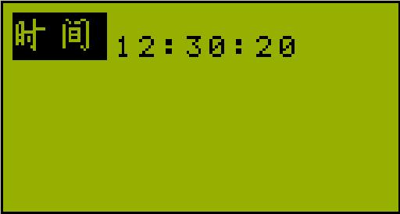
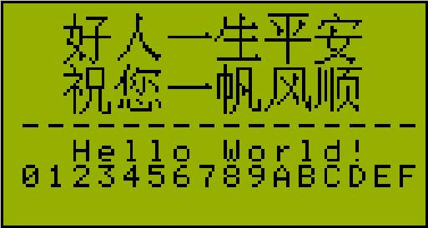
（a）第一屏显示图形
（b）第二屏显示字符与汉字
（c）第三屏显示数字
图6-2-5 12864多屏显示

Slide 44
主函数调用的延时函数可以与12864驱动程序共享，但根据编译优先，延时函数需放在f12864.c文件中。
无论是字符型还是点阵型LCD，其基本原理都是通过将数据写入所对应的DDRAM地址中来显示所需要的图形或是字符。12864点阵型液晶对应的DDRAM有1024个地址，当需显示的字符或图片已转为二进制数据时，怎样将数据写入对应的DDRAM地址使程序设计的关键。

